Slide 1
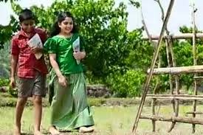
আজকের পাঠে সবাইকে স্বাগত…………

Slide 2
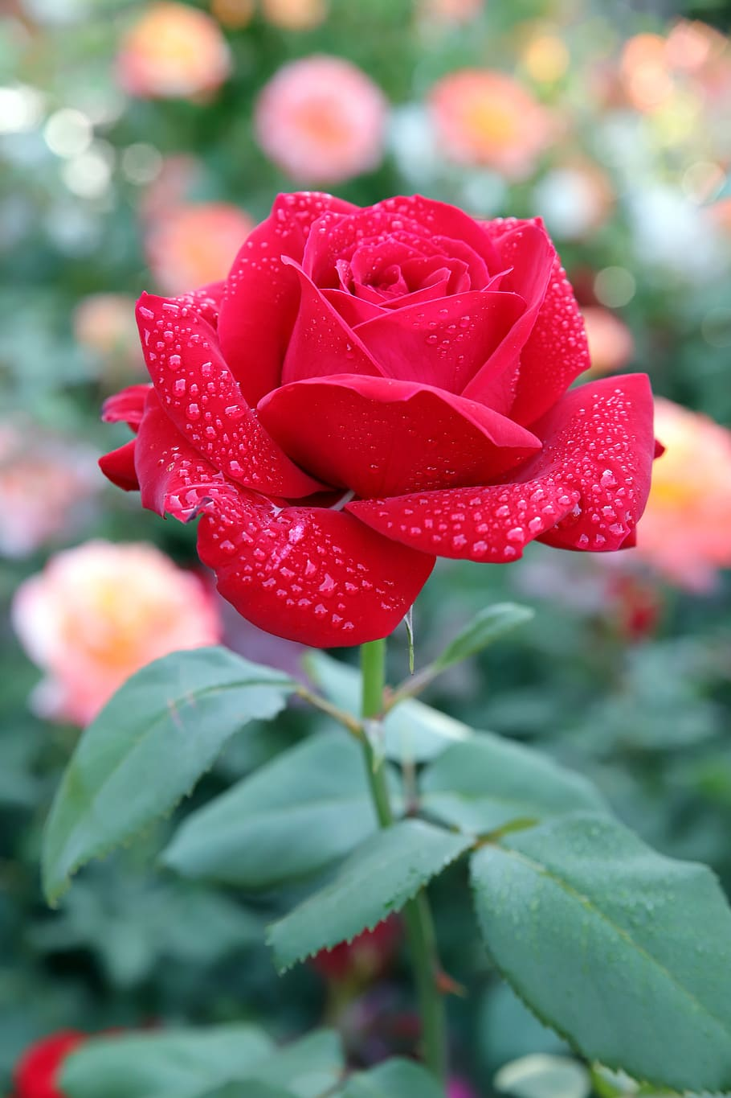
স্বাগতম

Slide 3
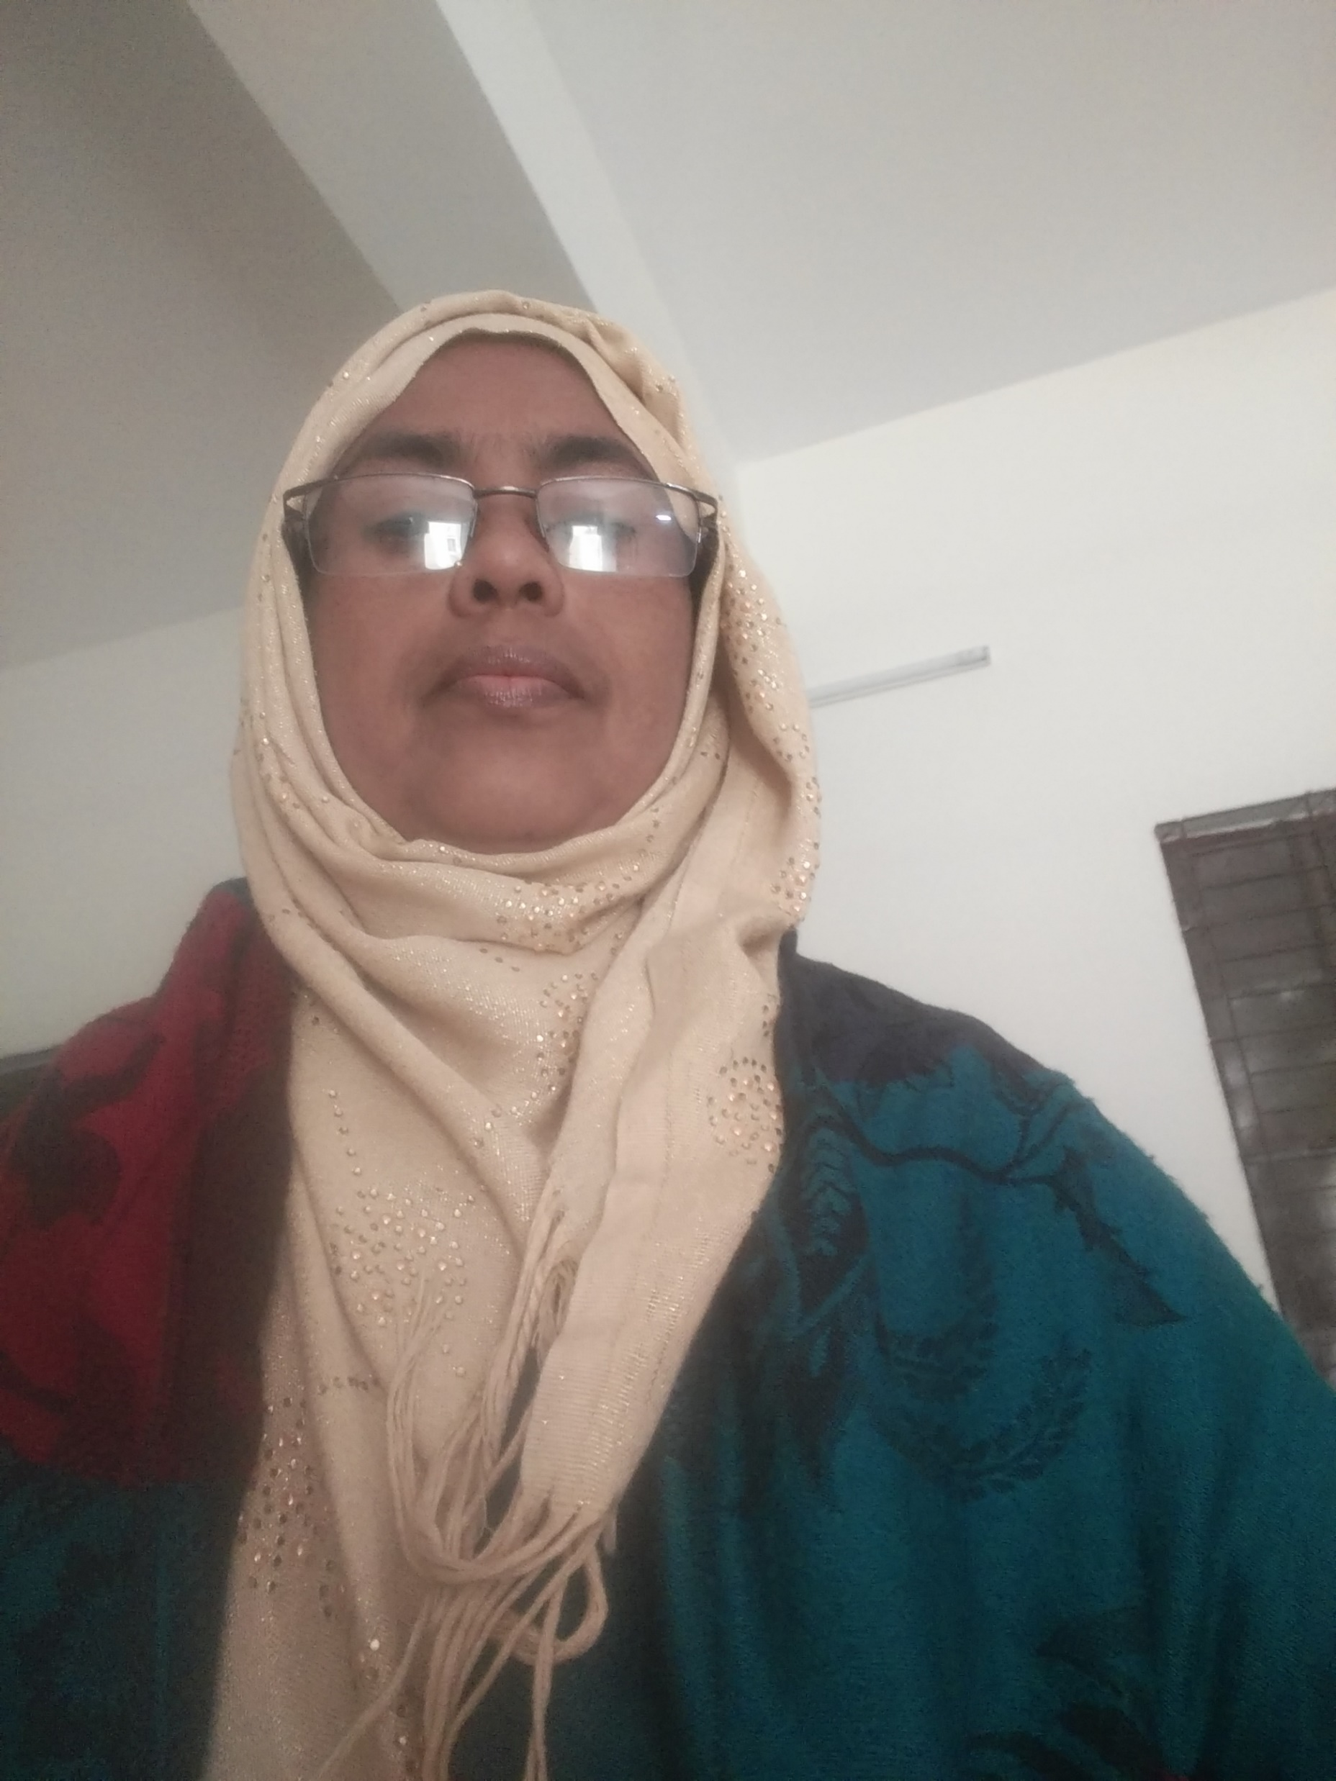
শিক্ষক পরিচিতি
আকলিমা আক্তার
সহকারী শিক্ষক(আইসিটি)
তারাটি উচ্চ বিদ্যালয়
তারাকান্দা-ময়মনসিংহ

Slide 4
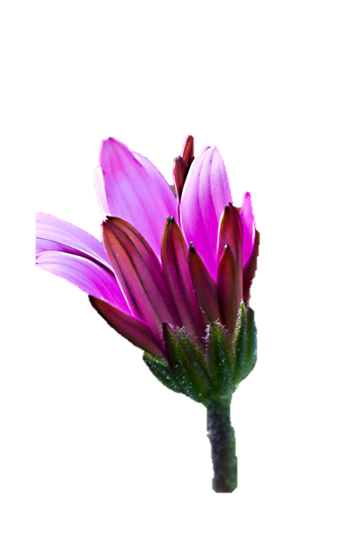
পাঠ পরিচিতি
শ্রেণী:-সপ্তম
বিষয়:-বাংলা ১ম
(সপ্তবর্ণা)
সময়:-৫০মিনিট

Slide 5
ছবিতে কী দেখতে পাচ্ছি ?
বাড়ি

Slide 6
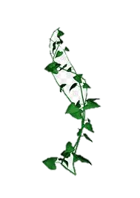
আজকের পাঠ
আমার বাড়ি
জসীমউদ্দীন

Slide 7
শিখনফল
এই পাঠ শেষে শিক্ষার্থীরা
কবি পরিচিতি উল্লেখ করতে পারবে।
কবিতাটি শুদ্ধ উচ্চারণে পড়তে পারবে।
শব্দার্থ দিয়ে বাক্য রচনা করতে পারবে।
কবিতায় অতিথির প্রতি যে যত্ন নেওয়া হয়েছে তা বর্ণনা করতে পারবে।

Slide 8
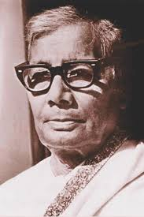
কবি পরিচিতি
তোমরা কি তাঁকে চিন ?
কবি জসীম উদ্দিন১৯০৩খৃষ্টাব্দে ফরিদপুর জেলায় তাম্বুল খানা গ্রামে জন্ম গ্রহন করেন।তার কবিতায় আমরা পল্লীর মানুষ ও প্রকৃতির সহজ সুন্দর রূপটি দেখতে পাই।
পল্লীর মাটি মানুষের সঙ্গে তার কবি হৃদয় যেন এক হয়ে মিশে আছে
তার উল্লেখযোগ্য কাহিনিকাব্য নক্সী কাঁতার মাঠ সোজন বাদিয়ার ঘাট;কাব্যগ্রন্থ:রাখালী ,বালুচর,মাটির কান্না,নাটক বেদের মেয়ে,
তাঁর শিশুতোষ গ্রন্থের মধ্য রয়েছে ‘হাসু’ এক পয়সার বাঁশী ডালিমকুমার ।১৯৭৬ খৃষ্টাব্দে তিনি ঢাকায় মৃত্যু বরণ করেন।
তিনি কবি
জসীম উদ্দিন

Slide 9
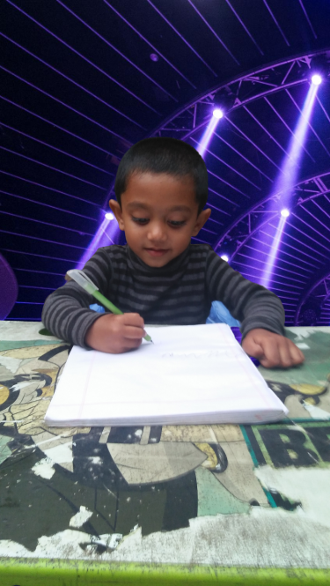
একক কাজ
কবি জসীম উদ্দিন কোন গ্রামে জন্ম গ্রহন করেন ।

Slide 10
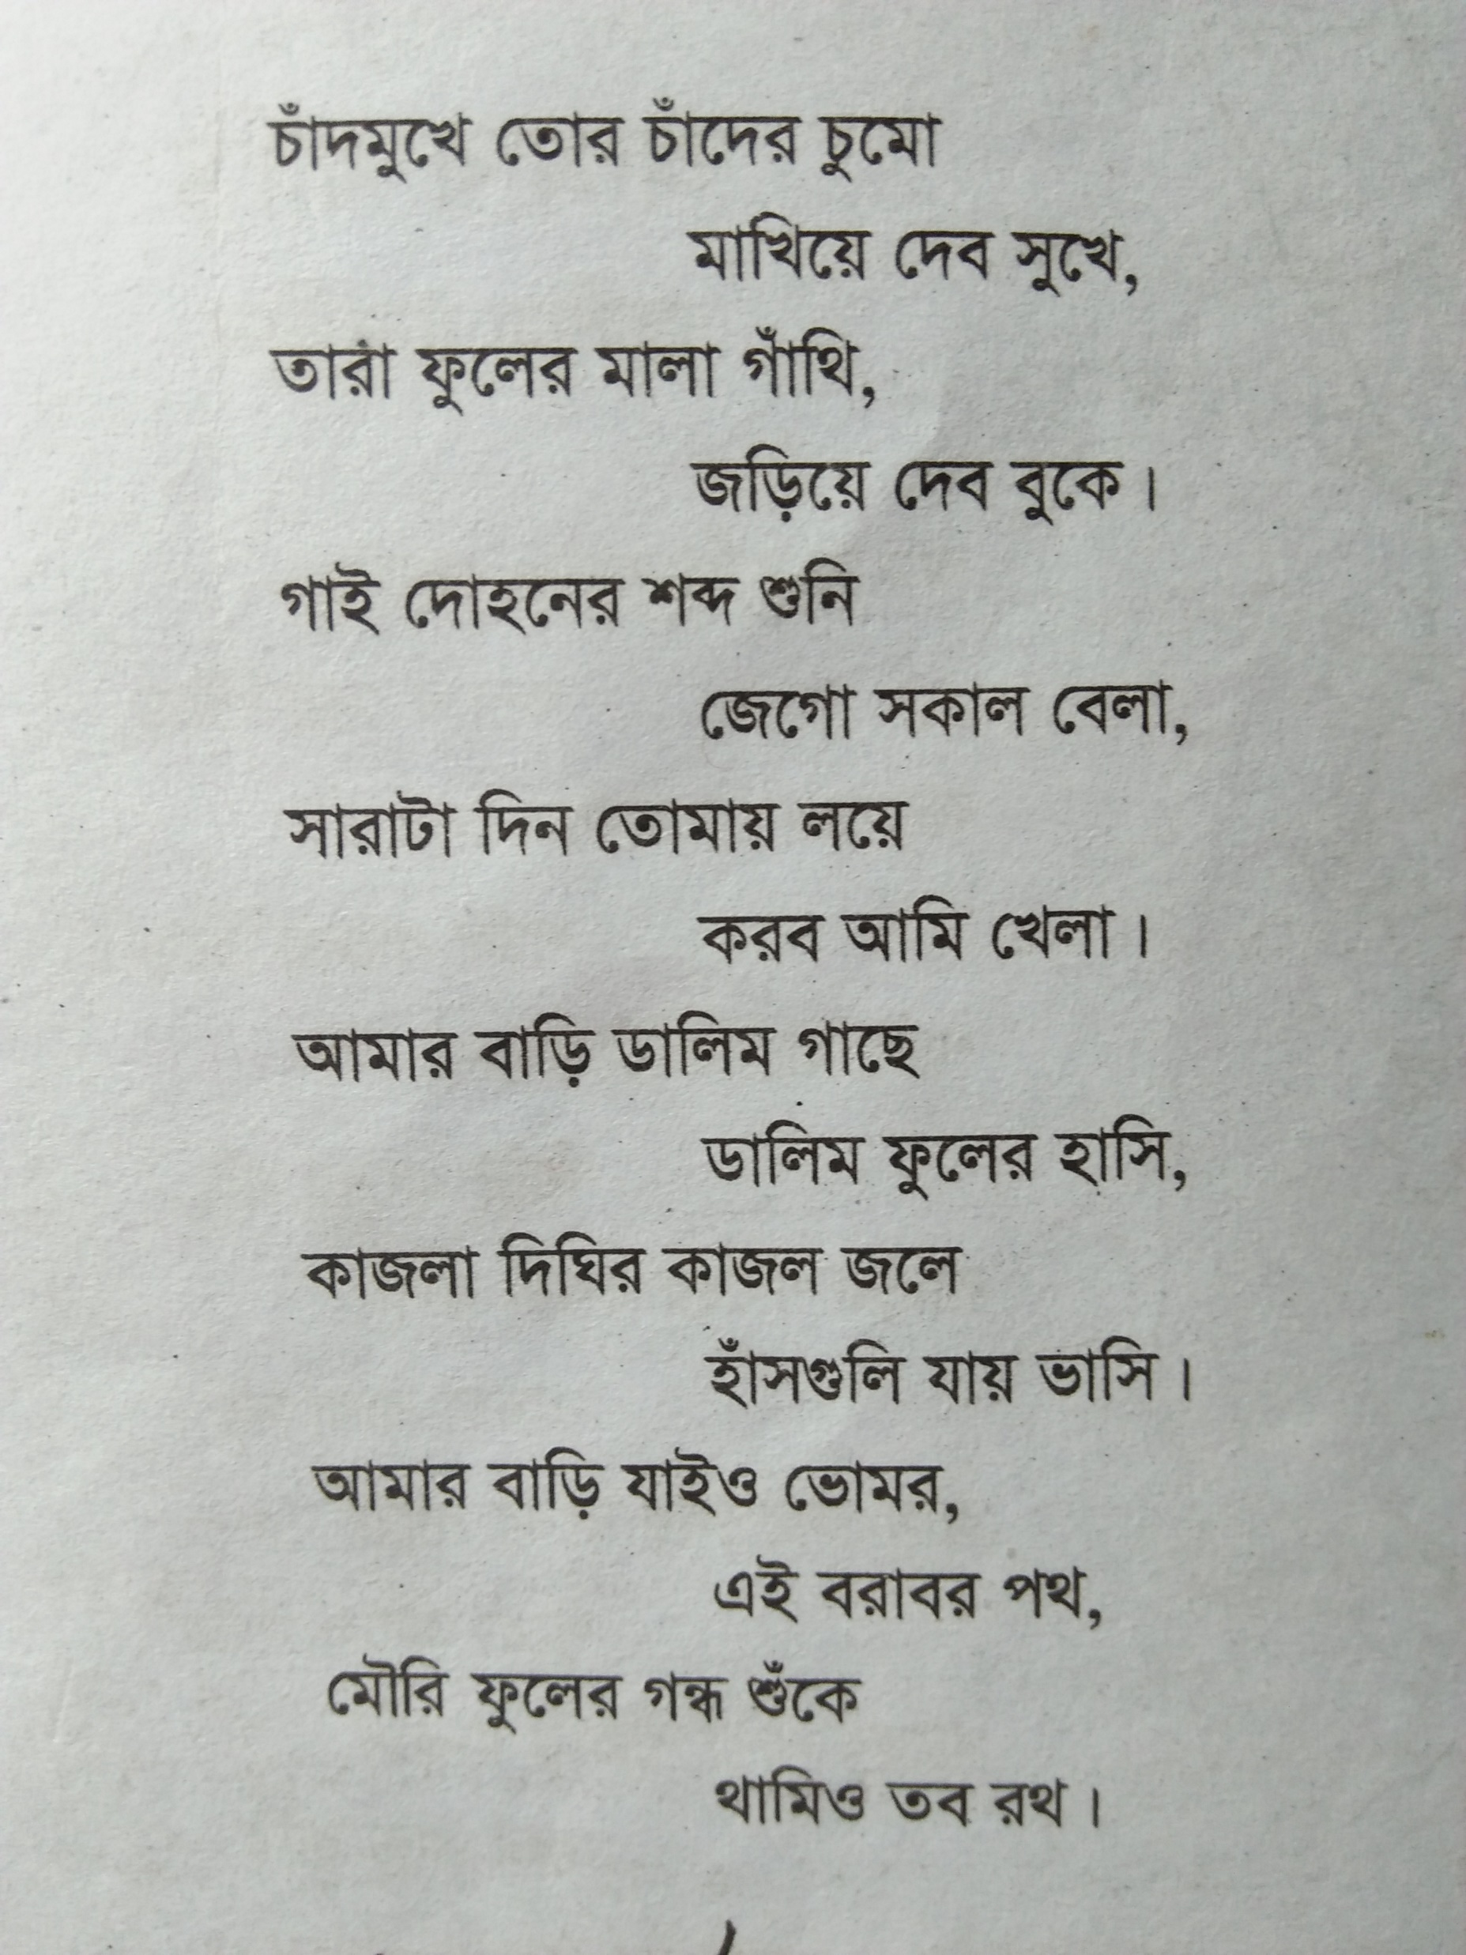
আদর্শ পাঠ
অডিও

Slide 11
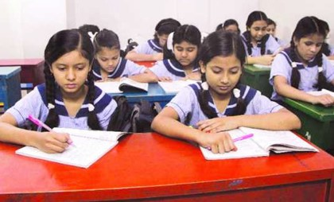
সরব পাঠ

Slide 12
এসো শব্দের অর্থ গুলো জেনে নিই

Slide 13
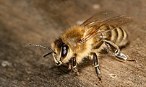
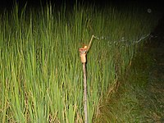
শব্দার্থ
ভোমর
মৌমাছি।ভ্রমরের কথ্যরূপ ভোমর।কবিতাটিতে কোনো বন্ধু বা প্রিয়জনকে ভোমর বলে সম্বোধন করে নিজের বাড়িতে আসার আমন্ত্রণ জানানো হয়েছে।
শালি ধান
এক প্রকার আমন ধান যা হেমন্তকালে উৎপন্ন হয়।

Slide 14
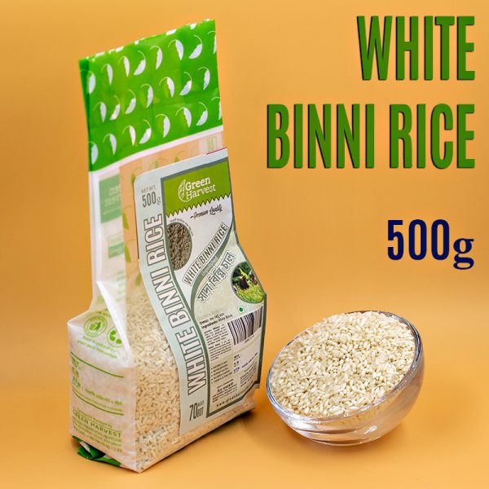
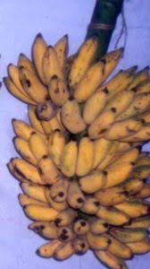
শব্দার্থ
বাংলাদেশের আদি জাতের ধানগুলোর একটি।
বিন্নি ধান
কবরি কলা
স্বাদের জন্য বিখ্যাত এক প্রকার কলা।

Slide 15
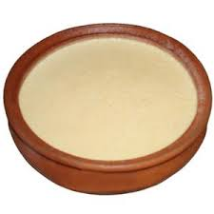
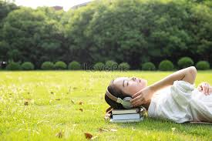
শব্দার্থ
অধিক ঘনত্বের ফলে যে দই গামছায় রাখলেও গড়ায় না।
গামছা বাঁধা দই
আঁচল পেতে শুয়ে থেকো।
শুয়ো আঁচল পাতি

Slide 16
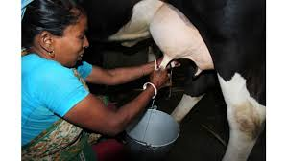
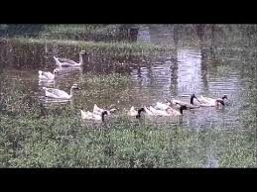
শব্দার্থ
গাই দোহনের শব্দ
গাভীর দুধ দোহনের শব্দ
কাজলা দিঘি
কাজলের মতো কালো জলের দিঘি

Slide 17
জোড়ায় কাজ
ভোমর,শালি ধান,বিন্নি ধান,কবরী কলা,কাজলা দিঘি শব্দ দিয়ে বাক্য লিখ ।

Slide 18
পাঠ বিশ্লেষণ

Slide 19
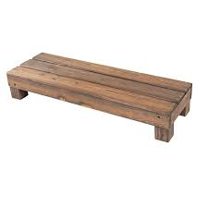
আমার বাড়ি যাইও ভোমর, বসতে দেব পিঁড়ে,

Slide 20
জলপান যে করতে দেব শালি ধানের চিঁড়ে।

Slide 21
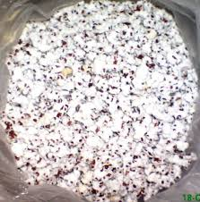
শালিধানের চিঁড়ে দেব, বিন্নি ধানের খই ,

Slide 22
বাড়ির গাছের কবরি কলা, গামছা বাঁধা দই।

Slide 23
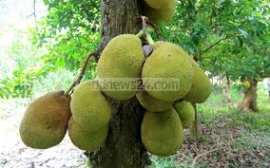
আম কাঁঠালের বনের ধারে শুয়ো আঁচল পাতি,

Slide 24
গাছের ছায়া দুলিয়ে বাতাস করব সারা রাতি।

Slide 25
চাঁদমুখে তোর চাঁদের চুমো মাখিয়ে দেব সুখে,

Slide 26
তারা ফুলের মালা গাঁথি, জড়িয়ে দেব বুকে।
This Photo by Unknown Author is licensed under CC BY

Slide 27
গাই দোহনের শব্দ শুনি জেগো সকাল বেলা,

Slide 28
সারাটা দিন তোমায় লয়ে করব আমি খেলা।

Slide 29
আমার বাড়ির ডালিম গাছে ডালিম ফুলের হাসি,

Slide 30
কাজলা দিঘির কাজল জলে হাঁসগুলো যায় ভাসি।

Slide 31
আমার বাড়ি যাইও ভোমর, এই বরাবর পথ,

Slide 32
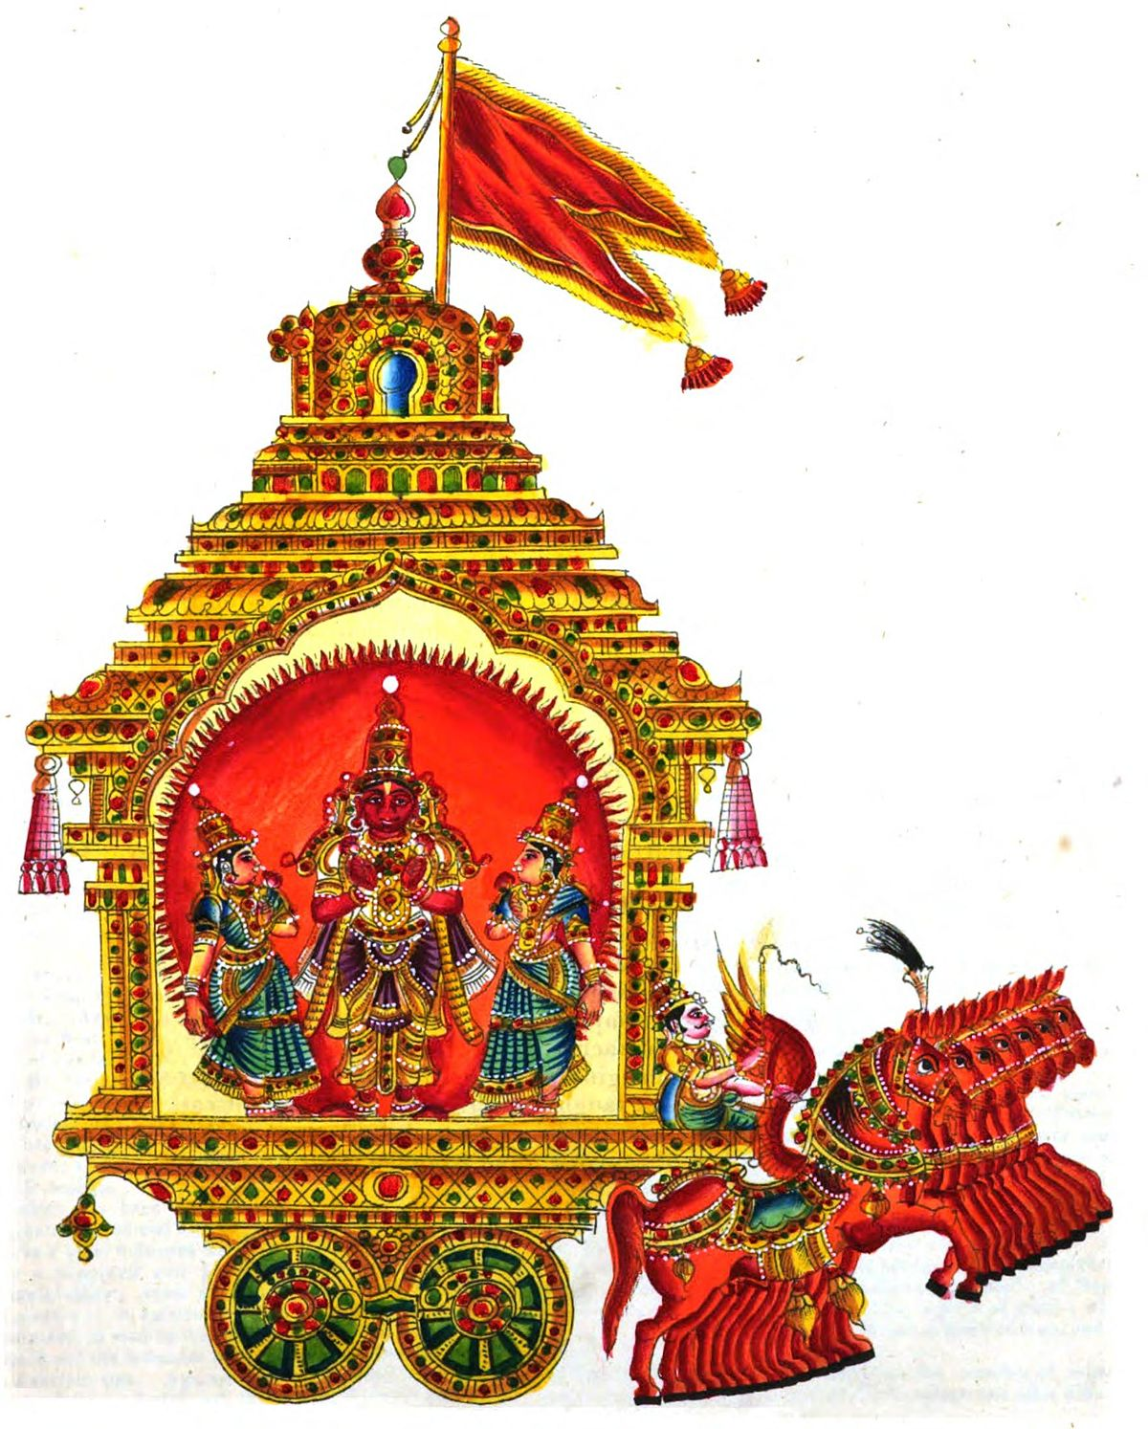
মৌরি ফুলের গন্ধ শুঁকে থামিও তব রথ।

Slide 33
দলগত কাজ
দল ক
তোমার বাড়িতে অতিথি এলে কীভাবে যত্ন নেয়া হয় তা বর্ণনা কর।
দল খ
বাংলাদেশের প্রসিদ্ধ ও ঐতিহ্যবাহী খাবারসমূহের তালিকা তৈরি কর।

Slide 34
মূল্যায়ন
১। আমার বাড়ি’ কবিতায় কবি বন্ধুকে কোন ধানের চিড়া খেতে দিবেন ?
ক. শালি খ.আমন
গ.বোরো ঘ.বিন্নি
২।’ থামিও তব রথ-দ্বারা কী বুঝানো হয়েছে
ক.যাত্রা বিরতি খ.রথ দেখা
গ.গন্তব্যে পৌঁছানো ঘ.রথ চালনা

Slide 35
মূল্যায়ন
আমার বাড়ি কবিতায় কবি বন্ধুকে কোন ধানের চিঁড়া খেতে দিবেন?
থামিও তব রথ দ্বারা কী বুঝানো হয়েছে?
কাজলা দিঘির কাজল জলে কী ভাসে?
আমার বাড়ি’কবিতায় কবি বন্ধুকে আমন্ত্রণ জানিয়েছেন কেন।
কাকে নিয়ে খেলা করার কথা বলা হয়েছে ।

Slide 36
বাড়ির কাজ
কবি বন্ধুকে কী কী দিয়ে আপ্যায়ন করতে চান তার একটি তালিকা তৈরি করে আনবে।

Slide 37
ধন্যবাদ

